Slide 1


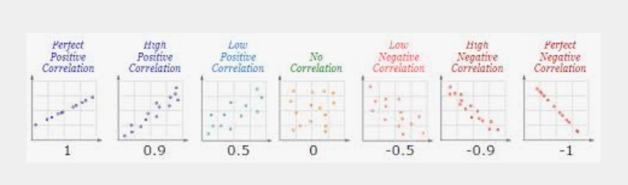
Correlación y Asociación entre Variables

Slide 2
Un Coeficiente de Correlación Bivariado es...
El coeficiente de correlación señala cómo varía o cambia una característica cuando la otra característica o variable asociada cambia (Hopkins, Hopkins y Glass, 1997).
El coeficiente de correlación lineal puede tomar valores entre -1 y 1 (Silva y Salinas, 2006, p. 186) e indica:
        Si existe o no relación.
        El grado de la relación.
        La dirección de la relación.
Para el cálculo de la correlación, es preciso tener 2 conjuntos de medidas de los mismos objetos o sujetos.

Slide 3
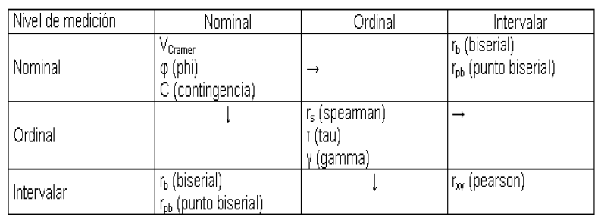
Coeficientes de correlación Bivariados según el nivel de medición
pero…
¿cómo se interpreta una correlación en el contexto de una Prueba de Hipótesis?
(2) ¿Qué se hace luego de establecer que hay relación?
Notes:
Luego de que vemos a traves del grafico que dispersión que si puede haber una relación lineal, tenemos que saber que coef. Calcular. El coeficiente de correlación que calculamos no siempre es el mismo, ya que va a depender del nivel de medida de las variables que estamos relacionando. Explicar cuadro.

Slide 4




Coeficiente de Correlación Lineal de Pearson
El coeficiente de correlación lineal de Pearson de dos variables, r, nos indica si los puntos, en un grafico de dispersión, tienen una tendencia a disponerse alineadamente.
r es útil para determinar si hay relación lineal entre dos variables, pero no servirá para otro tipo de relaciones (cuadrática, logarítmica,...)
$$Donde$$
$${ S}_{xy}=Covarianza de xy$$
$$S_{x}=Desviación de x$$
$$S_{y}=Desviación de y$$

Slide 5
Propiedades de r
Es adimensional
Sólo toma valores en [-1,1]
Las variables no presentan correlación lineal ⬄ r=0
Relación lineal perfecta entre dos variables ⬄ r=1 o r=-1
  Excluimos los casos de puntos alineados horizontal o verticalmente.
Cuanto más cerca esté r de 1 o -1 mejor será el grado de relación lineal.
  Siempre que no existan observaciones anómalas.
Relación inversa perfecta
Relación directa casi perfecta
No hay relación lineal
-1
0
+1

Slide 6
Correlaciones positivas

Slide 7
Correlaciones negativas

Slide 8
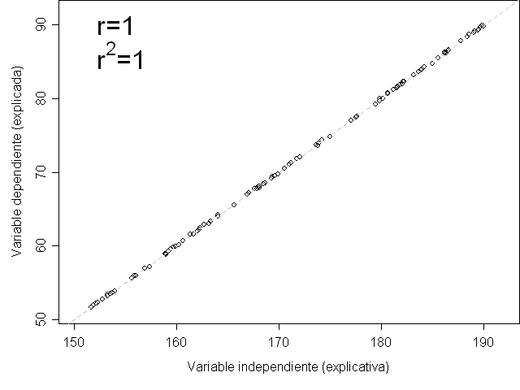
Evolución de r y diagrama de dispersión

Slide 9
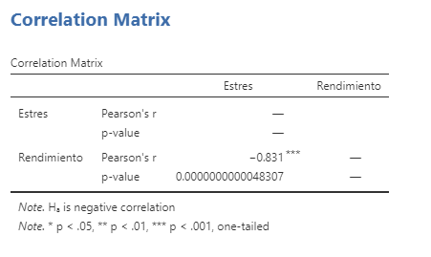
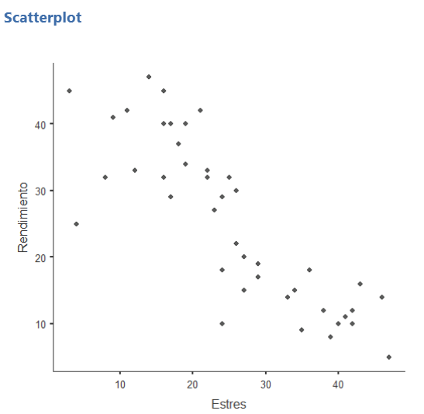
Correlación entre nivel de estrés y Rendimiento académico
A manera de ejemplo, usaremos el archivo regresion1.omv para ejemplificar el análisis de la regresión lineal simple. Las variables en estudio son estrés y rendimiento académico. De esta manera analizaremos la relación entre rendimiento académico como variable respuesta y puntaje en estrés como variable explicativa.
1° Analizamos la correlación de Pearson entre las variables y su correspondiente gráfico de dispersión
Los datos presentados nos indican una correlación inversa significativa entre estrés y rendimiento académico (r=-0.831; p<0.001).

Slide 10

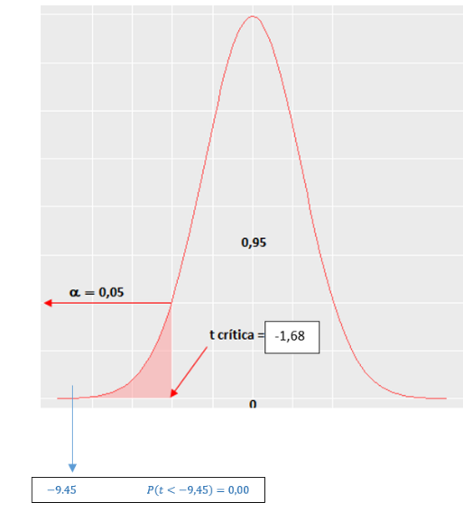

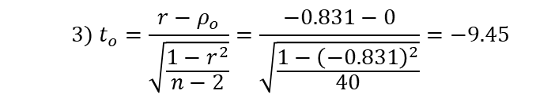
Ejemplo (Análisis de la Correlación)
El proceso estadístico implica para (r=-0.831; p<0.001).

Slide 11
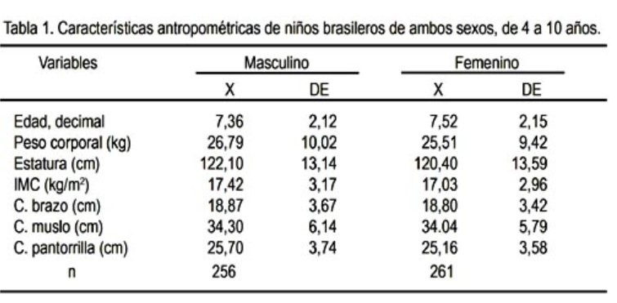
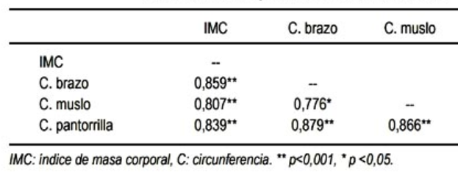
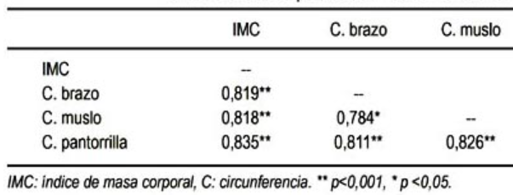
Correlación entre el índice de masa corporal y las circunferencias corporales de niños de 4 a 10 años
Niñas
Niños

Slide 12
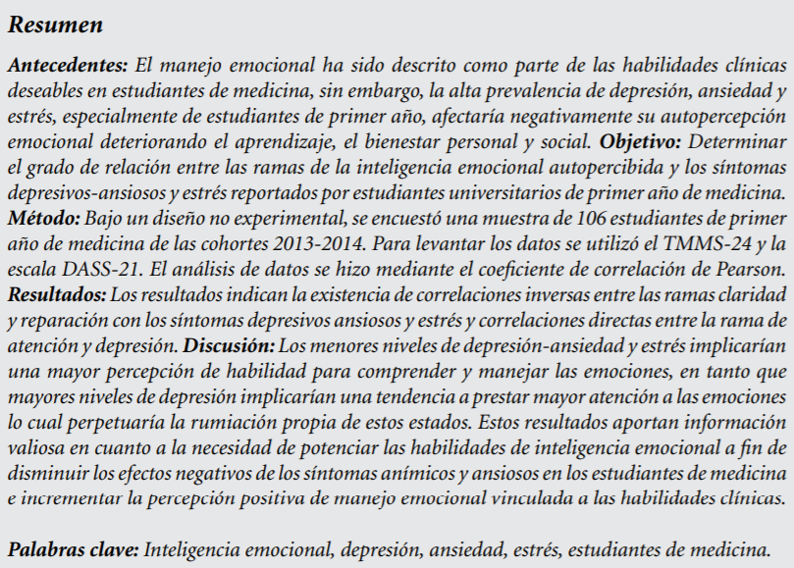
Relación entre inteligencia emocional y depresión-ansiedad y estrés en estudiantes de medicina de primer año Rev Chil Neuro-Psiquiat 2017; 55

Slide 13
Relación entre inteligencia emocional y depresión-ansiedad y estrés en estudiantes de medicina de primer año Rev Chil Neuro-Psiquiat 2017; 55

Slide 14
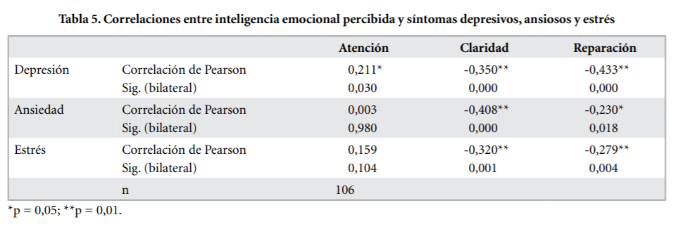
Relación entre inteligencia emocional y depresión-ansiedad y estrés en estudiantes de medicina de primer año Rev Chil Neuro-Psiquiat 2017; 55

Slide 15
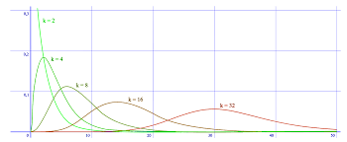
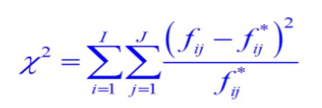
Asociación

Slide 16
Interpretación del test de Chi-cuadrado (X²) en investigación pediátrica. Jaime Cerda, Luis Villarroel Del P.. Rev Chil Pediatr 2007; 78 (4): 414-417.
RESUMEN
Numerosos protocolos de investigación trabajan con variables de tipo cualitativo, por ejemplo, sexo del recién nacido (masculino, femenino) o grado de desnutrición (leve, moderado, severo). Para determinar la asociación o independencia de dos variables cualitativas con un cierto grado de significancia, se dispone de una herramienta estadística frecuentemente utilizada, el test de chi–cuadrado (X²). El presente artículo explica el fundamento teórico del test, la metodología de cálculo del estadístico X² y su correcta interpretación, ejemplificando estos conceptos mediante una investigación real. En términos simples, el test de chi–cuadrado (X²) contrasta los resultados observados en una investigación con un conjunto de resultados teóricos, estos últimos calculados bajo el supuesto que las variables fueran independientes. La diferencia entre los resultados observados y esperados se resume en el valor que adopta el estadístico X², el cual tiene asociado un valor–p, por debajo del cual se acepta o rechaza la hipótesis de independencia de las variables. De esta forma, al someter los resultados de una investigación al test de chi–cuadrado (X²) el investigador puede afirmar si dos variables en estudio están asociadas o bien son independientes una de la otra, afirmación que cuenta con un sustento estadístico.
(Palabras clave: X², estadística, investigación, pediatría).

Slide 17
Introducción
En investigación, frecuentemente se trabaja con variables de tipo cualitativo (también conocidas como variables categóricas) tales como sexo, grado de desnutrición o niños mayores de 10 años (variable cuantitativa transformada en cualitativa). Los valores que toman estas variables se resumen en tablas de frecuencias, las cuales permiten ordenarles y comparar su ocurrencia. Si el interés del investigador es establecer la relación (asociación o independencia) entre dos variables, los datos se disponen en tablas de contingencia, las cuales incluyen en sus columnas los distintos niveles que adopta la primera variable (ej. masculino, femenino) y en sus filas los distintos niveles que adopta la segunda variable (ej. desnutrición leve, desnutrición moderada y desnutrición severa).
Ejemplo
Sexo\Nivel de Desnutrición | leve | Moderada | severa | Total
Mujer | 15 | 22 | 5 | 42
Hombre | 25 | 30 | 7 | 62
Total | 40 | 52 | 12 | 104

Slide 18
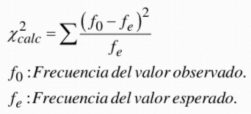

Para determinar la asociación o independencia de dos variables cualitativas, en el 1900 Pearson introdujo el test de chi–cuadrado (χ2), herramienta estadística ampliamente difundida en investigación. Este test contrasta dos hipótesis, una hipótesis nula o hipótesis de independencia de las variables (H₀) y una hipótesis alternativa o hipótesis de asociación de las variables (H₁). En términos simples, el test de χ2 compara los resultados observados con resultados teóricos, estos últimos calculados bajo el supuesto que las variables fuesen independientes entre sí, es decir, bajo el supuesto que H₀ fuese verdadera. Si los resultados observados difieren significativamente de los resultados teóricos, es decir, difieren de H₀, es posible rechazar H₀ y afirmar que H₁ es verdadera, concluyendo que las variables están asociadas. Por el contrario, si los resultados observados y teóricos no difieren significativamente, se confirma la veracidad de H₀ y se afirma que las variables son independientes, Mediante el siguiente ejemplo, tomado de una investigación real, se ilustrarán estos conceptos.
Hipótesis
$${ H}_{0}:Las variables son independientes$$
Significancia
$$H_{1}:Las variables están asociadas$$
$α$
Estadístico de prueba: Chi Cuadrado

Slide 19
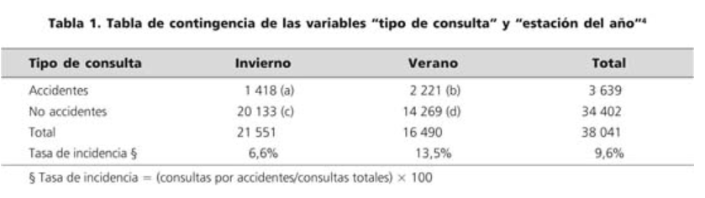
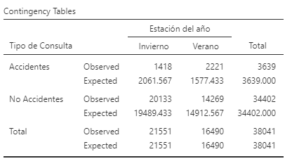
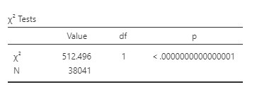

Ejemplo
Waisman y colaboradores describieron en 1998 la epidemiología de los accidentes infantiles ocurridos en la Región Centro Cuyo, Argentina. Uno de sus objetivos fue determinar si existía alguna asociación entre la tasa de incidencia de consultas por accidentes y la estación del año. Para ello, compararon la proporción de consultas por accidentes en invierno y en verano. La tabla 1 resume sus observaciones.
Hipótesis
$${ H}_{0}:Las variables tipo de consulta y estación del año son independientes$$
Significancia
$$H_{1}:Las variables tipo de consulta y estación del año están asociadas$$
$$α=0,05$$
Estadístico de prueba: Chi Cuadrado
Conclusión
Como p<0,05 concluimos que el tipo de consulta está asociado con la estación del año.

Slide 20
Cálculo de Correlaciones en Jamovi
Buscaremos la posible relación entre, calidad de sueño y Bruxismo (Presenta; No presenta)
Concluimos que existe relación significativa entre la calidad del sueño y Bruxismo (p<0,05)

Slide 21
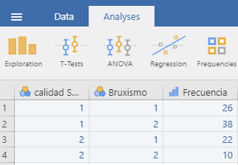
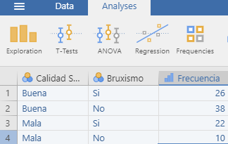
Para analizar la posible relación entre estas variables, debemos ingresar la tabla de datos al programa. Para ello la ajustaremos de la siguiente forma
 |  | Bruxismo
 |  | Si (1) | No (2)
Calidad del sueño | Buena (1) | 26 | 38
 | mala (2) | 22 | 10

Slide 22
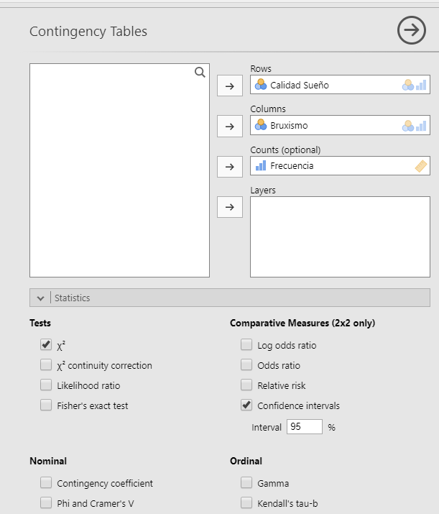
La secuencia en el programa de análisis de datos es: Frequencies, Independent samples, luego ingresamos las variables y seleccionamos el test, así:
$$Test de independencia de X^{2} Chi Cuadrado$$

Slide 23
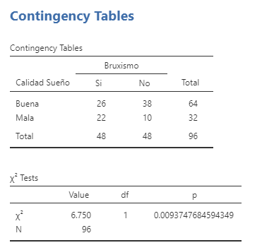

Considerando una significancia del 0,05 ($α=0,05)$, encontramos un valor del estadístico de 6,75 con una probabilidad de decisión de 0,00937 (p-Valor). Lo que implica que las variables calidad del sueño y bruxismo están asociadas. $(p−valor<α)$

Slide 24
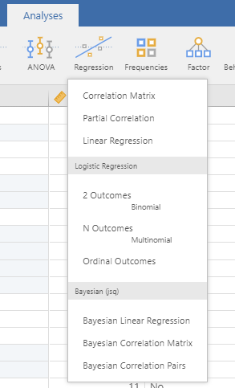
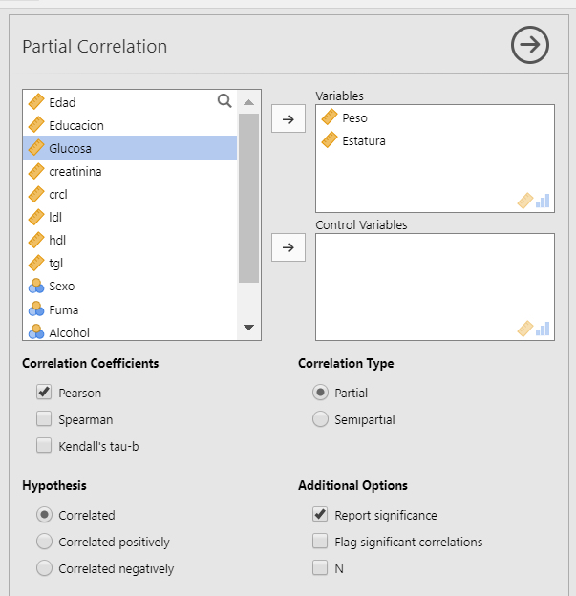
Para la correlación de Pearson, la secuencia es la siguiente:
De la base de datos salud1, buscar la posible relación entre las variables peso y estatura. Para ello seleccionamos del menú Regression la opción Correlation Matrix

Slide 25
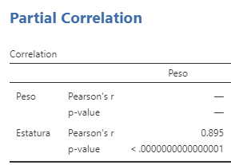
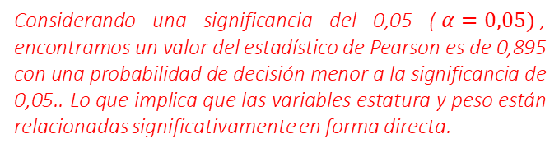
Para la correlación de Pearson, la secuencia es la siguiente:
De la base de datos salud1, buscar la posible relación entre las variables peso y estatura. Para ello seleccionamos del menú Regression la opción Correlation Matrix
Considerando una significancia del 0,05 ($α=0,05)$, encontramos un valor del estadístico de Pearson es de 0,895 con una probabilidad de decisión menor a la significancia de 0,05.. Lo que implica que las variables estatura y peso están relacionadas significativamente en forma directa.

Slide 26
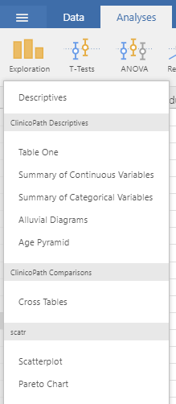
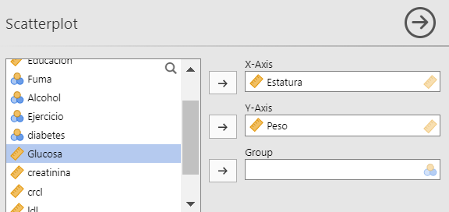
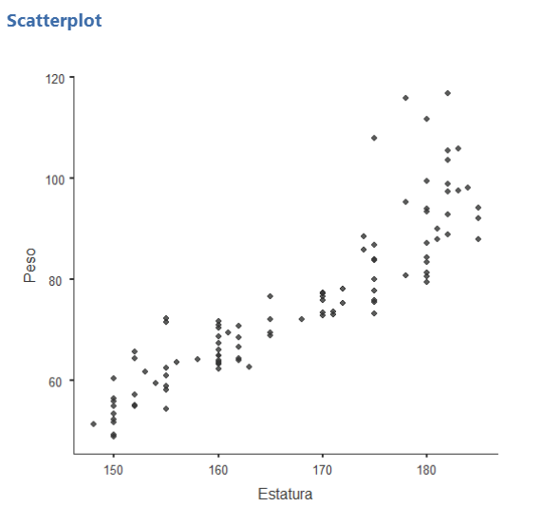
Para ver la relación mediante el gráfico de dispersión:
Se aprecia una tendencia lineal positiva entre las variables peso y estatura.

Slide 27

$$Hasta aqui por Ahora$$

